Slide 1
O MUNCĂ SIGURĂ ȘI SĂNĂTOASĂ ÎN ERA DIGITALĂ Campania pentru locuri de muncă sigure și sănătoase 2023-2025
Munca prin intermediul platformelor digitale: implicații pentru securitatea și sănătatea în muncă

Slide 2
Prezentare generală
Definirea muncii pe platformele digitale
Taxonomie
Fapte și cifre
Oportunități
Riscuri și provocări legate de SSM
Cartografierea răspunsurilor la riscurile în materie de SSM
Concluzii

Slide 3
Definirea muncii pe platformele digitale
Toate activitățile lucrative remunerate, prestate prin intermediul unei platforme online, pe o platformă online sau în urma medierii de către o platformă online.
Munca prin intermediul platformelor online comparativ cu cea prestată la fața locului:
Sarcinile sunt întotdeauna organizate online, dar pot fi efectuate virtual sau în mediul fizic
Munca prin intermediul platformelor online sau prestată la fața locului
Utilizează o gestionare algoritmică
De obicei, implică forme de lucru neconvenționale
Notes:
Gestionarea algoritmică este utilizată pentru a aloca, monitoriza și evalua comportamentul și performanța lucrătorilor.
Cu o prevalență a formelor de lucru neconvenționale, platformele digitale de muncă tind să clasifice lucrătorii ca lucrători independenți în termenele și condițiile lor, ceea ce conduce la transferul riscurilor, obligațiilor și responsabilităților, inclusiv în domeniul securității și sănătății, către lucrători.

Slide 4
Taxonomie
Dimensiuni | Tip de muncă pe platforme digitale
 | Tipul 1 | Tipul 2 | Tipul 3 | Tipul 4
Forma muncii prestate | La fața locului | La fața locului | Online | Online
Nivelul de competențe cerut pentru îndeplinirea sarcinilor | Slab calificat | Înalt calificat | Slab calificat | Înalt calificat
Nivelul de control exercitat de platforma digitală de muncă | Ridicat | Moderat | Ridicat | Redus
EXEMPLU | Livrare de colete | Muncă manuală | Analiză de conținut online | Programare la distanță
Notes:
Pe baza unei analize a literaturii de specialitate existente, a fost elaborată o taxonomie care se bazează pe trei dimensiuni și conține patru tipuri de muncă prin intermediul platformelor digitale, după cum se arată în tabel. Cele trei dimensiuni sunt:
Dimensiunea 1: Forma muncii prestate (online sau la fața locului)
Munca pe platforme desfășurată online se referă la sarcinile alocate lucrătorilor online și efectuate exclusiv sau în mare parte virtual, pe un dispozitiv electronic, în orice loc, deși cel mai frecvent utilizat este domiciliul lucrătorului. Munca pe platforme desfășurată la fața locului se referă la sarcinile care se desfășoară exclusiv sau în mare parte în lumea fizică, fie în spații publice, pe drum sau la sediul clientului, chiar dacă procesul de alocare a sarcinilor către lucrători se desfășoară online. Această dimensiune este relevantă, deoarece, din perspectiva SSM, mediul fizic determină în mare măsură (chiar dacă nu în mod exhaustiv) riscurile la care sunt expuși lucrătorii de pe platformele digitale în materie de SSM, precum și dificultățile specifice legate de modul în care sunt gestionate aceste riscuri în practică.
Dimensiunea 2: Nivelul de competențe necesar (slab calificat/înalt calificat)
Nivelul de competențe servește drept indicator pentru natura, amploarea și complexitatea sarcinii. Acesta determină dacă o sarcină poate fi alocată oricărei persoane active pe platformă sau unei persoane selectate. Nivelul de competențe necesar pentru a executa o sarcină nu dezvăluie nimic despre competențele generale de care are nevoie un lucrător pe platforma digitală (de exemplu, strategii pentru a găsi un loc de muncă) sau pe care le deține (de exemplu, nivelul de educație). Scara sarcinilor variază de la microsarcini, de exemplu, munca în care e nevoie de doar câteva clicuri, în care o singură sarcină durează doar câteva secunde, și până la sarcini medii, de exemplu, livrarea de colete, care necesită de la câteva minute până la ore de lucru, respectiv sarcini mai ample, de exemplu, proiecte întregi care ar putea dura câteva săptămâni sau luni, de exemplu, proiectarea unui site web.
Dimensiunea 3 Nivelul de control exercitat de platformă (gestionarea algoritmică).
„Nivelul de control” este un termen general, care cuprinde mai multe dimensiuni ce clasifică platformele digitale. Acesta servește drept indicator al gradului de putere ierarhică și al prerogativelor manageriale pe care o platformă digitală de muncă le exercită în relația sa cu lucrătorii, mai exact în ceea ce privește deciziile (unilaterale) privind alocarea, organizarea și evaluarea muncii. Intermedierea platformelor poate varia de la un control minim până la unul foarte semnificativ. Acest lucru este important, având în vedere că nivelul de control furnizează noțiunea de subordonare, care, în majoritatea statelor membre, este criteriul legal esențial în determinarea statutului de angajat. În plus, la nivelul UE și în majoritatea statelor membre, cadrul de reglementare în domeniul SSM se aplică doar angajaților. Această dimensiune este strâns legată de utilizarea, de către majoritatea platformelor digitale, a gestionării algoritmice (și a monitorizării și supravegherii digitale) și de modul în care aceasta modelează condițiile de muncă și protecția socială în cadrul muncii pe platformele digitale. Nu există o practică uniformă între platforme în ceea ce privește măsura în care se utilizează astfel de tehnici.

Slide 5
Fapte și cifre: lucrători în funcție de tipul de muncă și de sector
6 % din lucrătorii din UE și-au obținut cea mai mare parte sau o parte din venituri prin intermediul unei platforme digitale
Munca pe platforme
Sursa: Pulsul SSM 2022 – EU-OSHA
TIC, finanțe, servicii profesionale, științifice și tehnice
Comerț, transporturi, servicii de cazare și alimentație publică
Administrație,
inclusiv admin.
publică
și apărarea
Sănătate și asistență socială
Servicii sociale, culturale, personale și de altă natură
Construcții
Producție și inginerie
Educație
Agricultură, silvicultură și pescuit
Furnizarea de gaze, energie electrică și apă, industria extractivă
Muncă pe platforme
Fără muncă pe platforme
Notes:
În 2022, în cele 27 de state membre + Islanda și Norvegia:
- Aproximativ 6 % din lucrători au obținut o parte sau cea mai mare parte a venitului lor lucrând pentru platforme digitale.
- 6 % dintre lucrători înseamnă peste 11,5 milioane de persoane în întreaga UE.
Munca pe platformele digitale este mai des întâlnită în domeniile:
Tehnologia informației și comunicațiilor, finanțe, servicii profesionale, științifice sau tehnice (19,2 %).
Comerț, transporturi, servicii de cazare sau de alimentație publică (18,3 %).
Servicii administrative și de sprijin, inclusiv administrație publică și apărare (15,8 %).
Pulsul SSM 2022: https://osha.europa.eu/en/facts-and-figures/osh-pulse-occupational-safety-and-health-post-pandemic-workplaces

Slide 6
Fapte și cifre: lucrători în funcție de tipul de muncă și de caracteristicile lucrătorilor
≥ 65 de ani
Persoanele cu vârste cuprinse între 25 și 34 de ani sunt majoritare în munca pe platforme
Majoritatea lucrătorilor pe platforme sunt bărbați
Prevalența muncii pe platformă este mai ridicată în rândul imigranților
Vârsta respondenților
Genul
Femeie
Bărbat
Naționalitatea
Cetățean local
Cetățean străin
Fără muncă pe platforme
Muncă pe platforme
Sursa: Pulsul SSM 2022 – EU-OSHA
Notes:
Pulsul SSM 2022: https://osha.europa.eu/en/facts-and-figures/osh-pulse-occupational-safety-and-health-post-pandemic-workplaces

Slide 7
Fapte și cifre: diversitatea forței de muncă
Migranți și minorități etnice
Suprareprezentați în activitățile mai puțin calificate la fața locului și pe platformele online
Motivații: obținerea unui venit, eliberarea de munca informală, parte a „parcursului migrantului”
Femei
Munca pe platformele digitale este din ce în ce mai puțin segregată în funcție de gen
Persoanele cu dizabilități, boli sau afecțiuni cronice
Implicarea depinde de natura afecțiunii și a sarcinii

Slide 8
Oportunități
Promovează (re)intrarea pe piața muncii și participarea la aceasta
Include grupurile vulnerabile și marginalizate
Sursă atractivă de venit
Dezvoltă competențe
Oferă experiență pentru a găsi locuri de muncă mai bune
Permite alegerea mediului de lucru
Reduce riscurile de violență și hărțuire
Notes:
Reducerea riscurilor de violență și hărțuire se datorează contactului limitat cu platforma, colegii și clienții.
De asemenea, munca pe platforme digitale poate contribui la depășirea percepțiilor negative sau a prejudecăților și poate fi benefică pentru persoanele care se confruntă cu dificultăți în interacțiunile sociale.

Slide 9
Riscuri și provocări legate de SSM
Concentrată în ocupații care sunt mai periculoase
Implică adesea muncă suplimentară
Natura sa și condițiile de muncă agravează provocările și riscurile în materie de SSM
Lucrătorii se confruntă cu riscuri fizice și psihologice pentru sănătate și securitate, care sunt insuficient prevenite și gestionate
Notes:
Riscurile sunt similare cu cele legate de aceleași sarcini în afara economiei platformelor, dar munca pe platforme are unele efecte specifice menționate mai sus.

Slide 10
Factori care agravează riscurile și provocările în materie de SSM
Neclaritatea statutului și contractului de muncă
Lucrătorii devin responsabili pentru propria lor securitate și sănătate
Gestionare algoritmică
Concentrarea puterii în platformă
Recompense sau penalizări în funcție de performanța lucrătorilor
Lipsa de transparență a algoritmului
Reducerea autonomiei lucrătorilor, a controlului asupra muncii și a flexibilității
Epuizare, anxietate, stres
Notes:
Platformele digitale de muncă tind să califice lucrătorii pe platforme drept lucrători independenți, ceea ce poate să nu fie în concordanță cu condițiile de fapt în care lucrează aceștia.
Lucrătorii independenți sunt, în general, responsabili pentru propria lor securitate și sănătate, iar aplicabilitatea legislației în materie de SSM este limitată.
Gestionarea algoritmică utilizează algoritmi pentru a aloca sarcini, a monitoriza și a evalua performanța și comportamentul lucrătorilor (de exemplu, urmărirea, mecanisme de evaluare, procese decizionale automatizate).

Slide 11
Factori care agravează riscurile și provocările în materie de SSM
Izolarea și lipsa de sprijin social
Cauzează probleme de somn, epuizare, stres, depresie etc.
Limitează organizarea lucrătorilor și negocierea colectivă
Complică punerea în aplicare a măsurilor preventive și accesul la serviciile de SSM
Efemeritatea muncii și carierele nedefinite
Insecuritatea locului de muncă și a veniturilor
Coduc la probleme de sănătate fizică și mintală

Slide 12
Provocări pentru grupuri specifice de lucrători
Dificultăți în dovedirea experienței, deoarece portofoliile nu pot fi transferate cu ușurință între platforme sau incluse într-un CV
Lucrătorii supracalificați preiau sarcini care nu corespund nivelului lor de studii
Munca pe platforme digitale poate deveni o capcană pentru cei care au puține opțiuni alternative de muncă
Notes:
Exemplu de instrument care îi ajută pe lucrătorii de pe platforme să-și descarce propriile date privind reputația și tranzacțiile ca dovadă a experienței profesionale și a competențelor: GigCV https://gigcv.org/

Slide 13
Provocări pentru grupuri specifice de lucrători
Lucrul pe platforme poate constitui o pârghie pentru a scăpa de discriminare, hărțuire și tratament inechitabil
Profil anonim, fără informații sensibile
Dar aceste probleme încă există...
Inegalitățile și prejudecățile existente pot fi consolidate
Gestionarea algoritmică bazată pe date părtinitoare
Lucrătorii nu raportează problemele

Slide 14
Cartografierea răspunsurilor la riscurile în materie de SSM: exemple de inițiative
RESPONSABILII DE ELABORAREA POLITICILOR
Asigurarea obligatorie împotriva accidentelor de muncă pentru lucrătorii pe platforme care desfășoară activități la fața locului
Cerințe de transparență pentru platformele care utilizează gestionarea algoritmică
Limitarea programului de lucru, protecții privind siguranța rutieră, dreptul lucrătorilor de a fi informați cu privire la schimbările tehnologice
Solicitări de consultări publice
Inspecții de muncă și campanii de sensibilizare

Slide 15
Cartografierea răspunsurilor la riscurile în materie de SSM: exemple de inițiative
PLATFORMELE
Furnizarea de măsuri de protecție în materie de SSM, cum ar fi echipamente de protecție personală, strategii de siguranță fizică și psihică și de stare de bine, asistență medicală, asigurări pentru accidente de muncă, formare adaptată în materie de SSM
Politici în materie de SSM pentru siguranța rutieră și pentru combaterea violenței și a hărțuirii
Angajamente și coduri de conduită ale sectorului

Slide 16
Cartografierea răspunsurilor la riscurile în materie de SSM: exemple de inițiative
LUCRĂTORII PE PLATFORME
Schimburi informale de informații privind aspecte legate de muncă sau inițiative de organizare a propriei activități prin intermediul forumurilor de chat, al platformelor de comunicare socială, al interacțiunilor față în față
Măsuri de siguranță și precauții informale pentru a se proteja de riscurile specifice sarcinii
Oportunități de cooperare, negociere a condițiilor de muncă, organizare și reprezentare

Slide 17
Politici și practici
Propunerea de directivă a Comisiei Europene pentru îmbunătățirea condițiilor de muncă pe platformele digitale de muncă
Clarificarea statutului profesional juridic
Transparența în gestionarea algoritmică
O mai bună aplicare a legii și un nivel mai mare de trasabilitate
Abordează subiecte legate de SSM
Elimină o lacună lăsată de reglementarea din cadrul UE
Notes:
Propunere publicată la 9 decembrie 2021.
Împreună cu propunerea de directivă, a fost publicat un proiect de ghid privind aplicarea legislației UE în materie de concurență în cazul contractelor colective ale lucrătorilor independenți.

Slide 18
Exemple de politici naționale
Legea spaniolă privind curierii care livrează mâncare la domiciliu (2021):
Dreptul la transparență algoritmică
Prezumția unui raport de muncă dependent
Carta de la Bologna (2018):
Protecții în materie de SSM pentru munca prin intermediul platformelor
Modificări inspirate ale legislației italiene
Cadrul legislativ francez:
Gama de drepturi și protecție pentru lucrătorii pe platforme
Aflați mai multe despre aceste inițiative: https://osha.europa.eu/en/publications/occupational-safety-and-health-digital-platform-work-lessons-regulations-policies-actions-and-initiatives
Notes:
În ciuda incertitudinii legate de munca pe platforme digitale – dacă aceasta intră sau nu în sfera de competență a inspectoratelor de muncă și de securitate socială – au fost identificate unele acțiuni ale inspectoratelor în Polonia, Belgia și Spania.

Slide 19
Concluzii privind munca prin intermediul platformelor digitale
Concentrarea eforturilor asupra înțelegerii provocărilor și oportunităților în materie de SSM
Introducerea de măsuri pentru a reduce asimetriile în materie de informații și dezechilibrele de putere dintre platforme și lucrători
Creșterea gradului de conștientizare cu privire la prevenirea și gestionarea riscurilor în materie de SSM
Creșterea transparenței pentru a facilita activitatea în materie de SSM
Consolidarea monitorizării și a punerii în aplicare a reglementărilor în materie de SSM
Implicarea lucrătorilor pe platforme și a reprezentanților acestora în gestionarea SSM

Slide 20
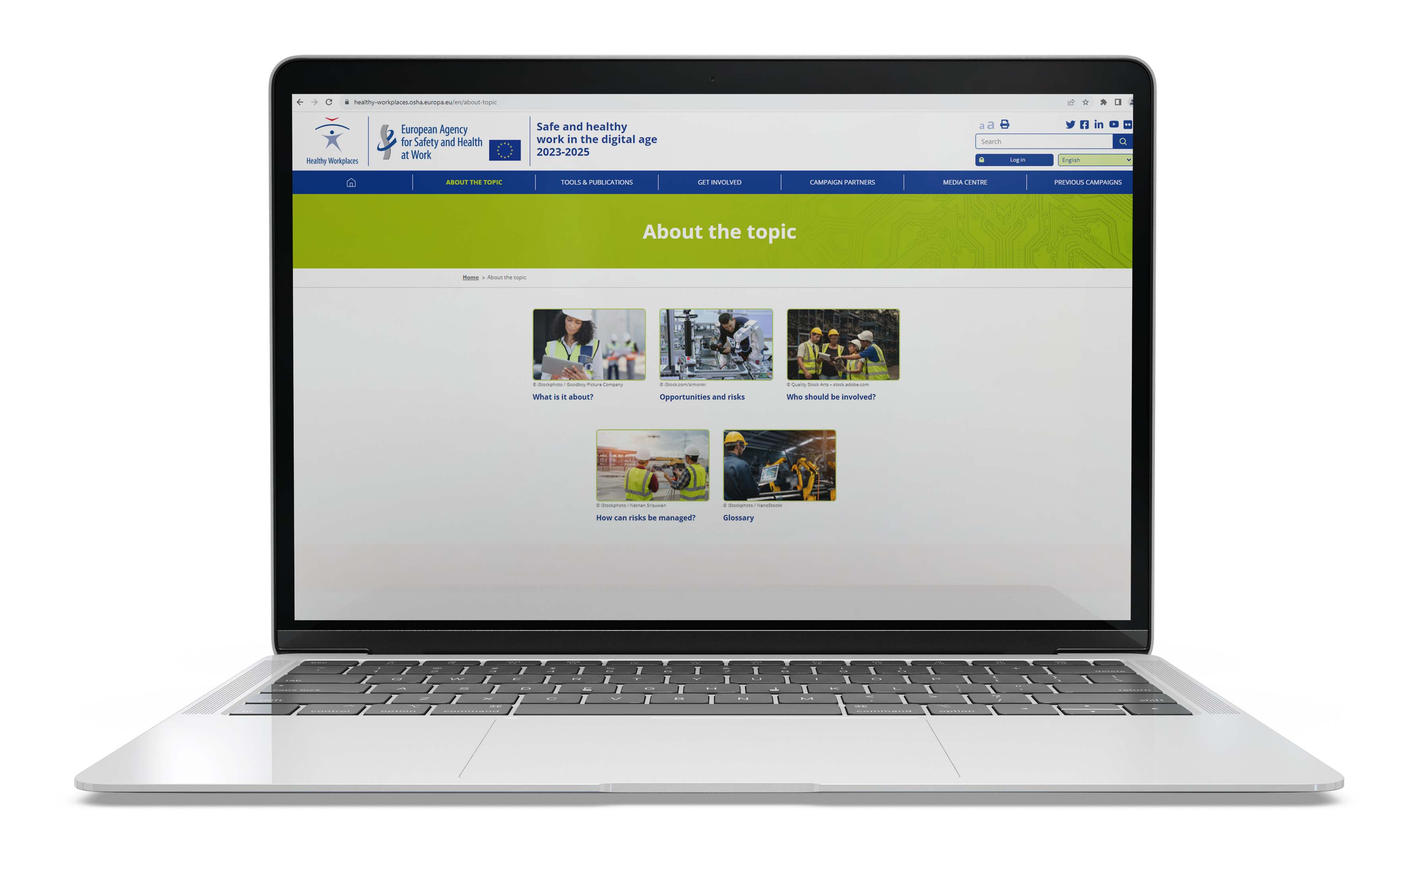
Informații suplimentare
Consultați tot conținutul aferent în cadrul domeniului prioritar „Munca prin intermediul platformelor online”:
https://healthy-workplaces.osha.europa.eu/en/about-topic/priority-area/digital-platform-work
Consultați toate publicațiile pe această temă:
https://osha.europa.eu/en/publications-priority-area/digital-labour-platforms

Slide 21
Nici Agenția Europeană pentru Securitate și Sănătate în Muncă (EU-OSHA), nici o altă persoană care acționează în numele agenției nu este responsabilă de modul în care aceste informații ar putea fi utilizate.
© Agenția Europeană pentru Securitate și Sănătate în Muncă, 2024
Reproducerea este autorizată cu condiția menționării sursei.
Pentru utilizarea sau reproducerea în orice fel a fotografiilor sau a altor materiale pentru care EU-OSHA nu deține drepturile de autor, trebuie să se solicite acordul direct de la deținătorii drepturilor de autor.

